Slide 1
Информационно - познавательный канал: «Ими гордится Россия»
Разработала учитель математики
МБОУ СОШ №2
Дорошенко Татьяна Николаевна

Slide 3
Проходят столетья, мелькают года…
Родную страну защищали всегда!
И с самых далеких времен было так:
Забудь обо всем, коль приблизился враг!
Крестьянин, рабочий бросали дела,
Когда их защиты Россия ждала!

Slide 5
Памятные даты России
25 января | День российского студенчества
15 февраля | День памяти о россиянах, исполнявших служебный долг за пределами Отечества (День Воина – интернационалиста)
12 апреля | День космонавтики
26 апреля | День участников ликвидации последствий радиационных аварий и катастроф и памяти жертв этих аварий и катастроф
27 апреля | День российского парламентаризма
22 июня | День памяти и скорби - день начала Великой Отечественной войны (1941 год)
29 июня | День партизан и подпольщиков
28 июля | День Крещения Руси
1 августа | День памяти российских воинов, погибших в Первой мировой войне 1914 - 1918 годов
2 сентября | День окончания Второй мировой войны (1945 год)
3 сентября | День солидарности в борьбе с терроризмом
7 ноября | День Октябрьской революции 1917 года
3 декабря | День Неизвестного Солдата
9 декабря | День Героев Отечества
12 декабря | День Конституции Российской Федерации.

Slide 7
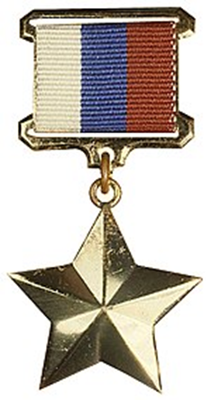
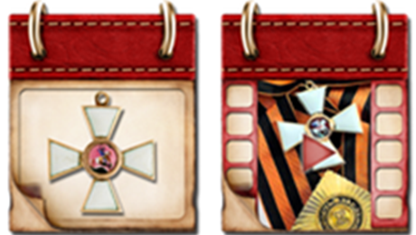
В этот день в 1769 году Екатериной II был учрежден орден Святого Георгия – высшая военная награда. Георгиевская лента символически связала героев разных эпох. 9 декабря мы чествуем Героев Советского Союза, Героев России, кавалеров Ордена Славы и ордена Святого Георгия.

Slide 22
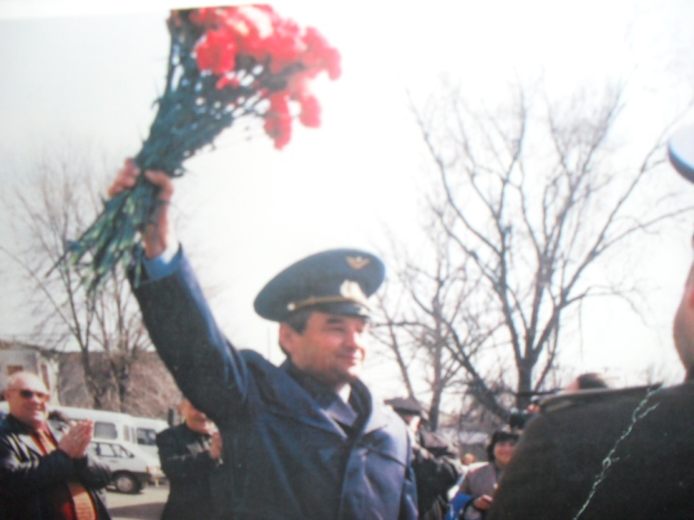
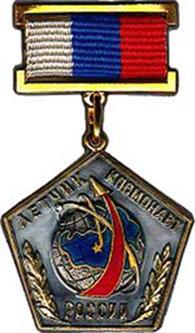
Выпускник нашей школы, лётчик – космонавт,
герой России,
Валерий Григорьевич
Корзун.

Slide 23
Лётчик- космонавт РФ , полковник ВВС, 85-й космонавт России и 351-й астронавт мира, Герой России, кавалер ордена Почётного Легиона Франции, Почётный гражданин города Красный Сулин, награждён 6 медалями Вооруженных Сил России, 2 медалями NASA «За космический полёт»
Совершил два космических полёта с

Slide 24
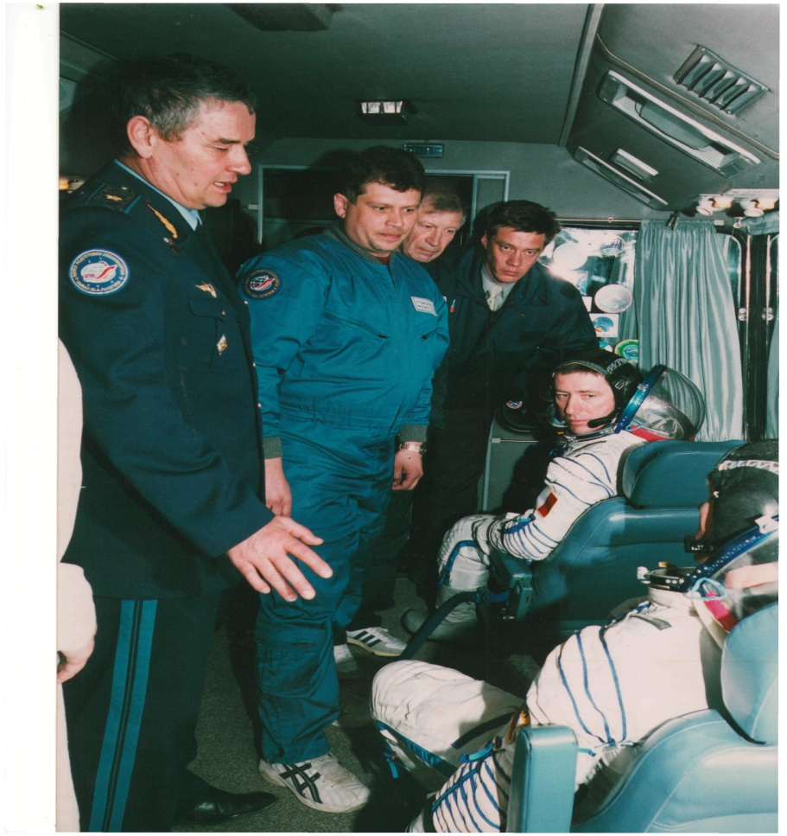
Командир отряда космонавтов В.Г. Корзун напутствует своих подчинённых
Москва. Кремль.
На приёме у президента страны

Slide 25
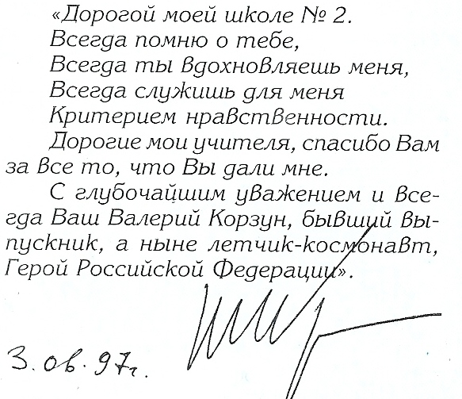
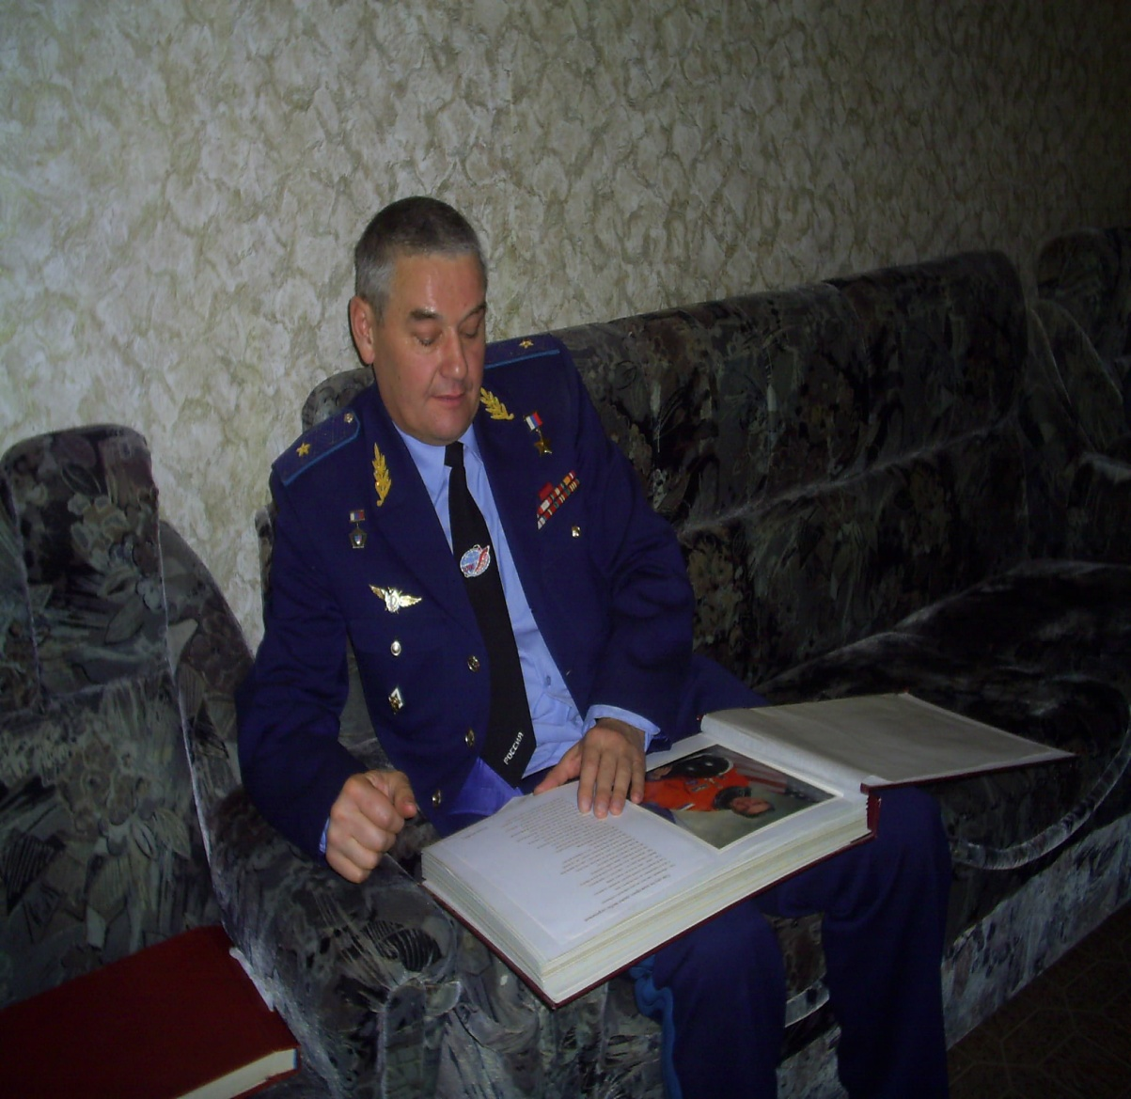

Slide 26
Сегодня Валерий Григорьевич Корзун
является начальником управления
Центра подготовки космонавтов

Slide 39
Спасибо
за внимание!

